Slide 1

Redes neurais
Jones Granatyr

Slide 2
Contexto
Problemas que são resolvidos por algoritmos pré-determinados (sistemas de recomendação, buscas, grafos, ordenações)
Algoritmo pré-definido para reconhecimento facial? Processamento de linguagem natural?
Algumas aplicações
Descoberta de novos remédios
Entendimento de linguagem natural
Carros autônomos
Reconhecimento facial
Cura para doenças
Bolsa de valores
Encontrar soluções para controle de tráfego
Muitos dados e problemas complexos

Slide 3
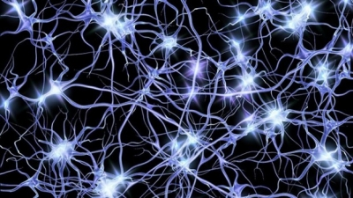
Redes neurais

Slide 4
Redes neurais
Imitar o sistema nervoso de humanos no processo de aprendizagem
Inspirada em redes neurais biológicas
Parecido com a troca de informações em uma rede biológica
Com deep learning (aprendizagem profunda) as redes neurais ficaram populares novamente

Slide 5
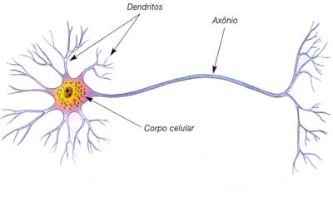
Neurônio

Slide 6
Neurônio
Neurônios: o cérebro usa para processar informações
Axônio: transmite o sinal de um neurônio para outro (sinais elétricos, sinapses) – conecta os neurônios
Substâncias químicas são lançadas das sinapses e entram pelos dendritos, aumentando ou baixando o potencial elétrico do corpo da célula
O neurônio dispara se a entrada é maior que um número definido (liga ou não liga)

Slide 7
Redes neurais
Fornece um valor de entrada, a rede processa e retorna uma resposta
O neurônio é ativado somente se a o valor for maior que um limiar
Neurônios e axônios
Entrada
Saída

Slide 8

Neurônio artificial
Entradas
1943 - McCulloch e Pitts
1958 – Frank Rosenblatt (perceptron)
x1
Pesos
w1
x2
w2
$$soma=\sum_{i=1}^{n}{xi ∗wi}$$
∑
f
x3
w3
wn
Função soma
Função ativação
. . .
xn

Slide 9
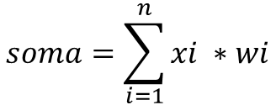
Neurônio artificial
$$soma=\sum_{i=1}^{n}{xi ∗wi}$$
Entradas
Pesos
soma = (1 * 0.8) + (7 * 0.1) + (5 * 0)
1
0.8
7
0.1
∑
f
0
Função soma
Step function
Step function (função Degrau)
Maior do que zero = 1 Caso contrário = 0
Representação tudo ou nada
5

Slide 10
Neurônio artificial
$$soma=\sum_{i=1}^{n}{xi ∗wi}$$
Entradas
Pesos
soma = (-1 * 0.8) + (7 * 0.1) + (5 * 0)
-1
0.8
7
0.1
∑
f
0
Função soma
Step function
5

Slide 11
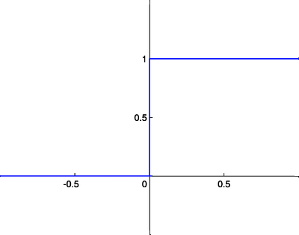
Step function

Slide 12
Redes neurais
Peso positivo - sinapse excitadora
Peso negativo - sinapse inibidora
Pesos são sinapses
Pesos amplificam ou reduzem o sinal de entrada
Conhecimento da rede neural são os pesos

Slide 13

Classificação
$$soma=\sum_{i=0}^{n}{xi ∗wi}$$
x1 – comprimento do parafuso
x2 – diâmetro do parafuso
Classe A (0) e Classe B (1)
4
x1
0.21
∑
f
3
0.22
x2

Slide 14
Operador E
x1 | x2 | Classe
0 | 0 | 0
0 | 1 | 0
1 | 0 | 0
1 | 1 | 1

Slide 15
x1 | x2 | Classe
0 | 0 | 0
0 | 1 | 0
1 | 0 | 0
1 | 1 | 1
0
x1
0
1
x1
∑
f
0
0
0
∑
f
x2
0
0
x2
0
x1
0
1
x1
∑
f
0
1
0
∑
f
x2
1
0
x2

Slide 16
Erro
Algoritmo mais simples
erro = respostaCorreta – respostaCalculada
Os pesos são atualizados até os erros serem pequenos
peso(n + 1) = peso(n) + (taxaAprendizagem * entrada * erro)

Slide 17
x1 | x2 | Classe
0 | 0 | 0
0 | 1 | 0
1 | 0 | 0
1 | 1 | 1
0
x1
0.1
1
x1
∑
f
0.1
0
0.1
∑
f
x2
0
0.1
x2
0
x1
0.1
1
x1
∑
f
0.1
1
0.1
∑
f
x2
1
0.1
x2

Slide 18
x1 | x2 | Classe
0 | 0 | 0
0 | 1 | 0
1 | 0 | 0
1 | 1 | 1
0
x1
0.5
1
x1
∑
f
0.5
0
0.5
∑
f
x2
0
0.5
x2
0
x1
0.5
1
x1
∑
f
0.5
1
0.5
∑
f
x2
1
0.5
x2

Slide 19
x1 | x2 | Classe
0 | 0 | 0
0 | 1 | 1
1 | 0 | 1
1 | 1 | 1
0
x1
1.1
1
x1
∑
f
1.1
0
1.1
∑
f
x2
0
1.1
x2
0
x1
1.1
1
x1
∑
f
1.1
1
1.1
∑
f
x2
1
1.1
x2

Slide 20
Algoritmo
Enquanto o erro for diferente de zero
Para cada registro
Calcula a saída com os pesos atuais
Compara a saída esperada com a saída calculada, somando o erro
Para cada peso da rede
Atualiza o peso - peso(n + 1) = peso(n) + (taxaAprendizagem * entrada * erro)

Slide 21
y
y
0
1
1
1
0
1
0
0
0
0
1
y
0
x
x
0
1
0
1
1
1
1
0
0
1
x
0
1

Slide 22
Conclusão

